Slide 1

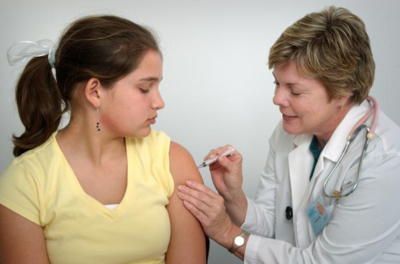
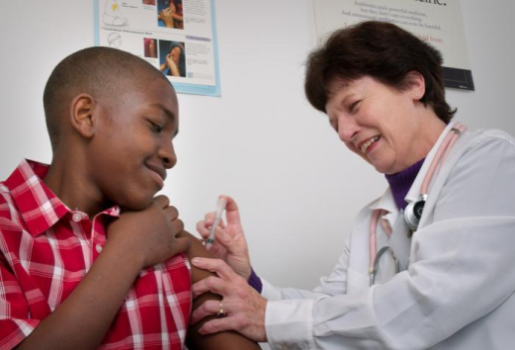
Pourquoi se faire vacciner ?

Slide 2
La perspective historique
Avec l’accès à l’eau potable et le lavage des mains, la vaccination constitue l’intervention de santé publique la plus efficace dans le monde pour prévenir les infections et ainsi sauver des vies (OMS).
Dans les pays développés, des infections graves ont disparu, comme la variole, ou sont devenues plus rares, comme la diphtérie, la polio, le tétanos, la rage et la rougeole, grâce à la vaccination. Comme on ne les voit plus, elles ne font plus peur aux gens qui parfois ne voient plus l’intérêt de se faire vacciner.
Pourtant, pour éviter qu’elles ne réapparaissent, il est primordiale de continuer les vaccins ainsi que des rappels tout le long de la vie, suivant le calendrier vaccinal.

Slide 3
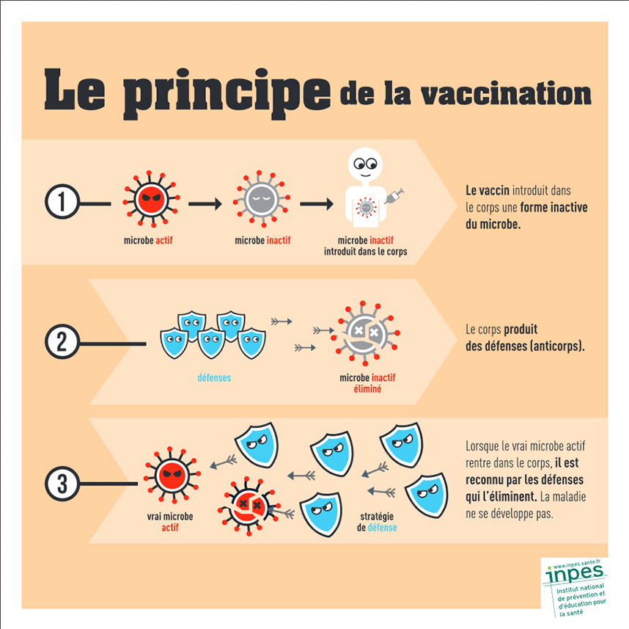
Le principe de la vaccination
*

Slide 4
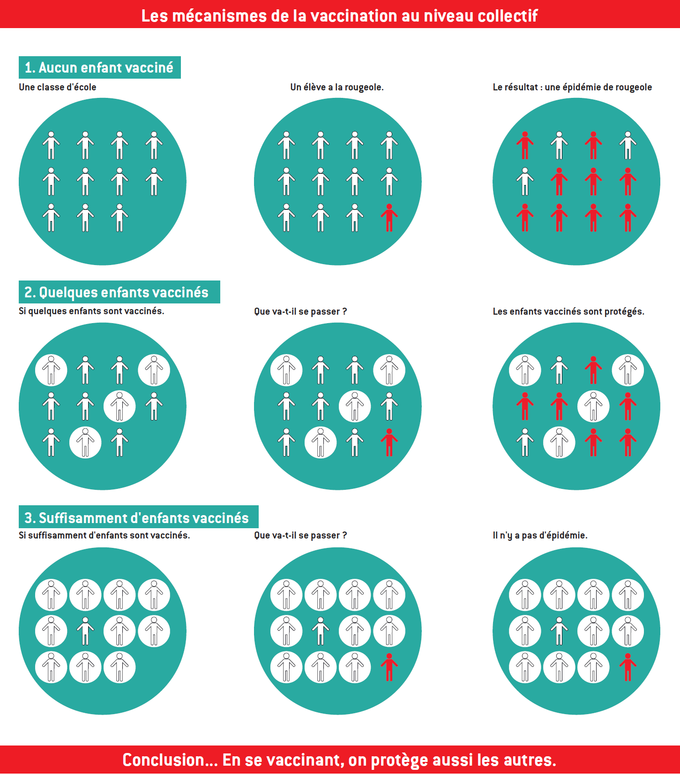
Pour qui se faire vacciner?
Pour se protéger soi-même contre l’infection
Pour protéger son entourage
Plus il y a de personnes vaccinées, moins il y a de risques de transmission : immunité de groupe
Si la couverture vaccinale* diminue on peut assister à des recrudescences d’épidémies : par ex la rougeole
Source : INPES
*Couverture vaccinale: Proportion de la population ciblée par un vaccin qui est effectivement vaccinée

Slide 5
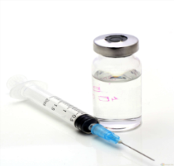
Différents types de vaccin
Afin de déclencher une réponse immunitaire sans provoquer d’infection on peut injecter un “leurre” pour le système immunitaire:
Vaccins vivants atténués : l’agent pathogène n’est plus capable de provoquer l’infection, mais il déclenche une réponse immunitaire protectrice.
Vaccins inactivés : l’agent pathogène tué par la chaleur ou des traitements chimiques ou des fragments antigéniques purifiés issus de cet agent déclenchent la réponse immunitaire sans provoquer d’infection.
Vaccin ARN messager : l’information, sous forme de molécules d’ARN, permet de produire les antigènes (protéines) de l’agent pathogène (dans la cas de COVID-19 il s’agit de la protéine Spike) et ainsi déclencher une réponse immunitaire sans provoquer l’infection et sans modifier le génome des cellules de la personne vaccinée.

Slide 6
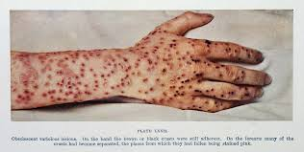
Vaccin ayant permit l’éradication d’une infection mortelle: la Variole
La variole est une infection virale très contagieuse
Elle faisait 2 millions de victimes par an jusqu’en 1950, avec une mortalité de près de 30%
Le vaccin antivariolique a été découvert par Jenner en 1770, mais la campagne mondiale de vaccination par l’OMS n’a débuté qu’en 1960
La maladie a été déclarée éradiquée en 1980, mais certains laboratoires conservent le virus à des fins de recherche
https://www.santepubliquefrance.fr/les-actualites/2023/variole-du-singe-point-de-situation-en-france-au-23-mars-2023
https://www.chu-montpellier.fr/fr/vaccination/histoire-des-epidemes-et-de-la-vaccination/la-variole

Slide 7
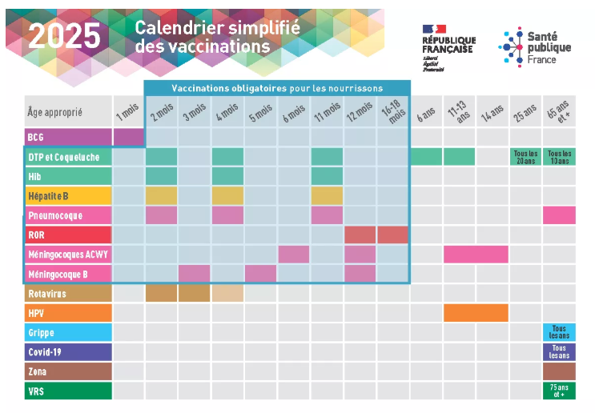
Calendrier vaccinal 2025
(mis à jour tous les ans)

Slide 8
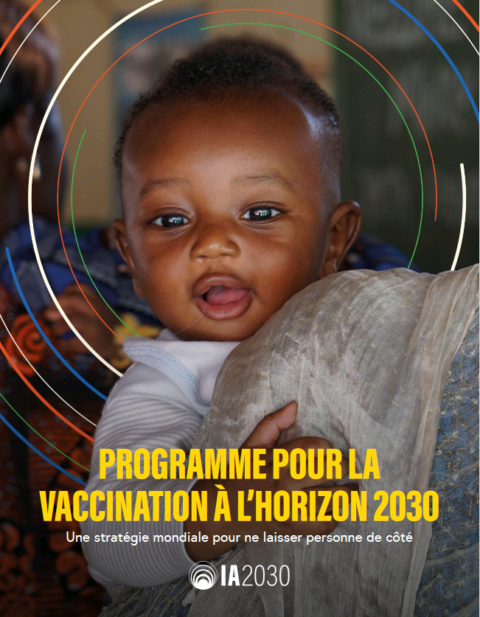
Programme pour la vaccination à l’horizon 2030 OMS et partenaires
Le Programme mondial pour la vaccination à l’horizon 2030 envisage « Un monde où chaque individu, où qu’il se trouve et quel que soit son âge, bénéficie pleinement des vaccins pour sa santé et son bien-être » et vise pour 2030 à:
  Eviter 50 millions de décès dans le monde grâce à la vaccination
  Permettre à tous les pays d’atteindre
    les objectifs d’éradication (réduction mondiale permanente à 0 cas) de la poliomyélite
    les objectifs d’élimination (réduction à 0 cas dans une zone géographique définie) de la rougeole, de la rubéole et du tétanos maternel et néonatal
Les vaccins sont un élément essentiel de la lutte contre les infections émergentes et ré-émergentes.
  L’urbanisation croissante entraîne une forte densité de population, augmentant le risque de transmission d’infections et d’épidémies.
  On estime que le changement climatique entraînera 60 000 décès supplémentaires dus au paludisme par an entre 2030 et 2050, par exemple. Cette tendance peut être modifiée par l’utilisation d’un vaccin antipaludique mis à l’essai actuellement dans trois pays africains.
La prévention de l’infection par la vaccination non seulement protège les populations contre les infections mais réduit également le besoin en antibiotiques et leur utilisation, contribuant ainsi à la lutte contre la résistance aux antibiotiques.
Selon les estimations, les vaccins contribueront à empêcher 24 millions de personnes de sombrer dans la pauvreté d’ici 2030.
Une stratégie mondiale pour ne laisser personne de côté.

